Slide 1
定期存款認購預測 國泰人壽
鍾佑偉

Slide 2
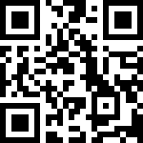
資料集
銀行行銷資料
http://archive.ics.uci.edu/ml/datasets/Bank+Marketing#
程式碼
https://reurl.cc/arxkY7
使用語言
Python: Pandas, Numpy, Matplotlib, Seaborn, Plotly, Sklearn, H2O

Slide 3

預測目標
問題設定
此資料集是來自一家葡萄牙銀行的直接行銷活動數據，直接行銷活動是以電話行銷為基礎，銀行的客服人員至少需要聯繫1次客戶來得知其是否將認購銀行的產品 (定期存款)
預測客戶是否認購定期存款

Slide 4
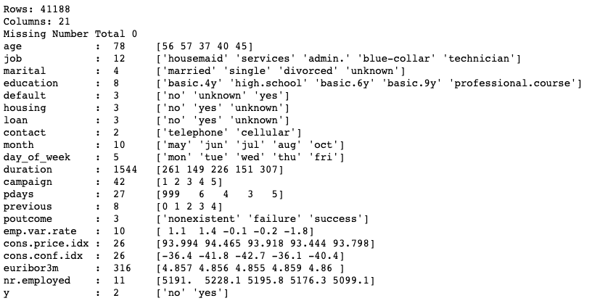
資料集

Slide 5
電話行銷人員準備撥打時的頁面
聯絡方式: (手機) 0800-036-599
客戶姓名: 國泰人
年齡: 20
工作: 學生
婚姻狀況: 單身
教育程度: 國中畢業
違約紀錄: 無
房子: 有
貸款: 無
此活動聯絡次數: 2
上次聯絡時間: 6
此活動前聯絡次數: 3
上次活動結果: 成功
電話總長:
預測結果:
?
07/04/2019 17:00

Slide 6
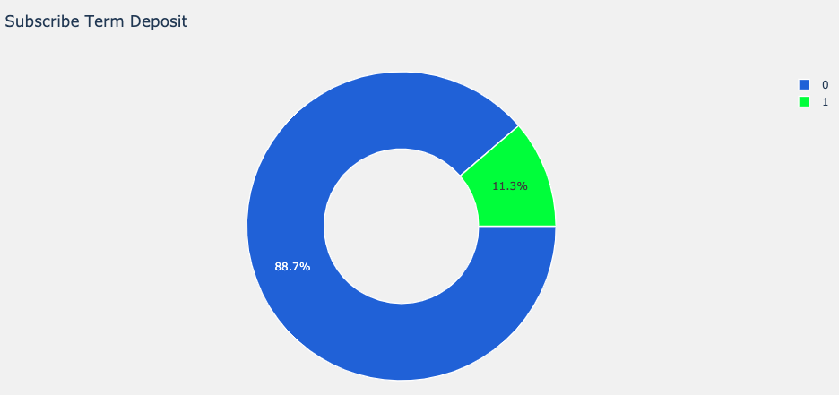
目標值

Slide 7
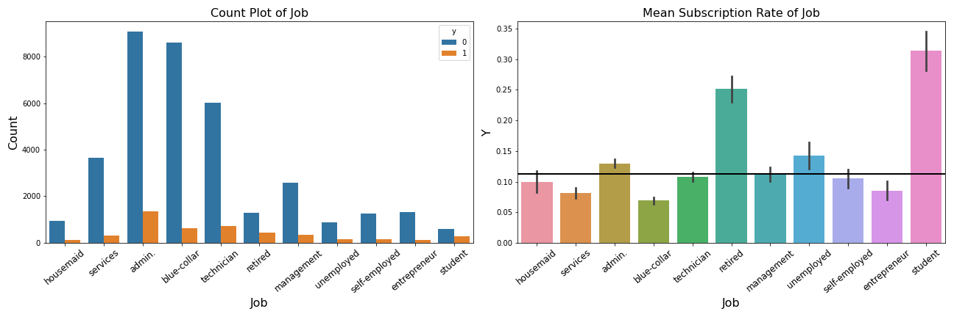
探索性資料分析
工作型態 (Job)

Slide 8
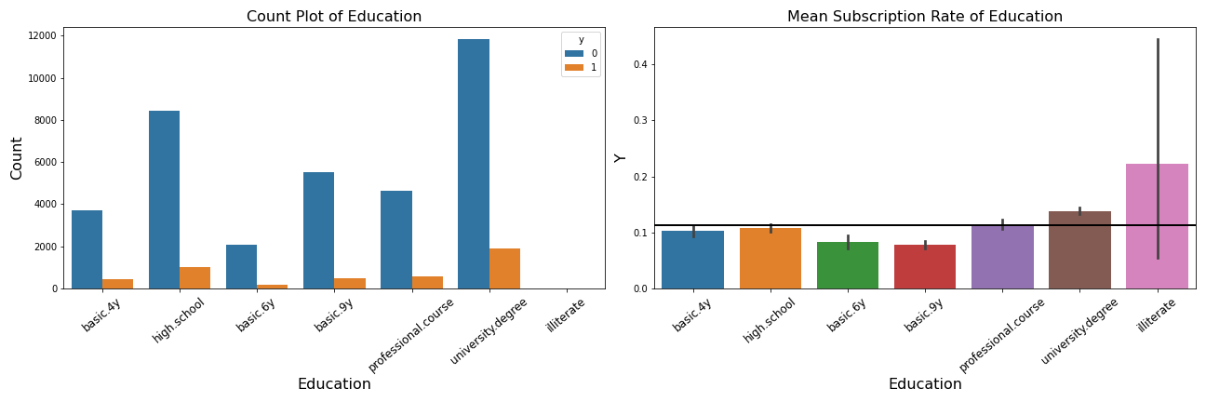
教育程度 (Education)

Slide 9
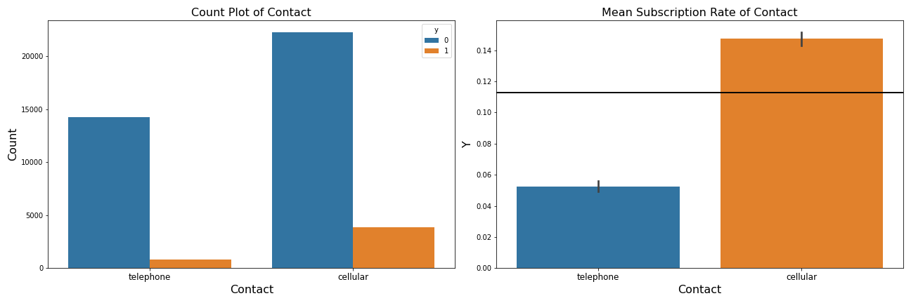
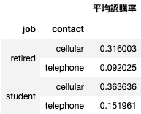
聯絡方式 (Contact)

Slide 10
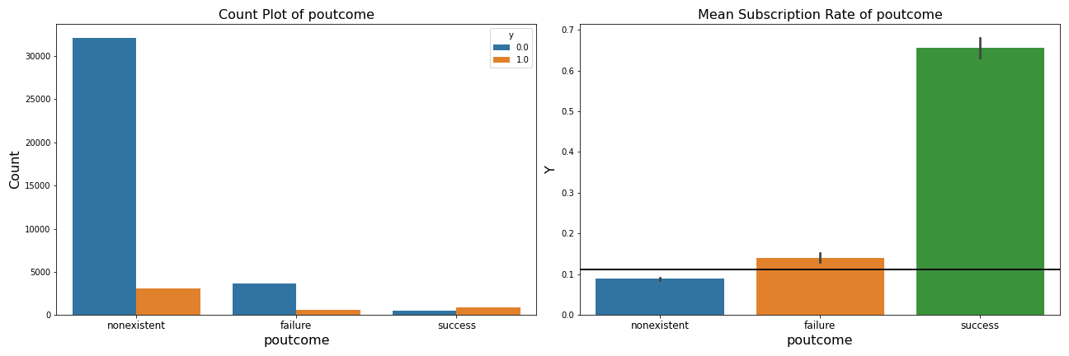
前一次活動的結果 (Poutcome)

Slide 11
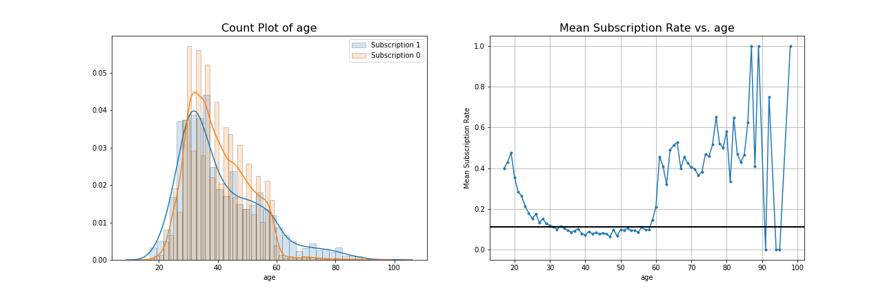
年紀 (Age)

Slide 12
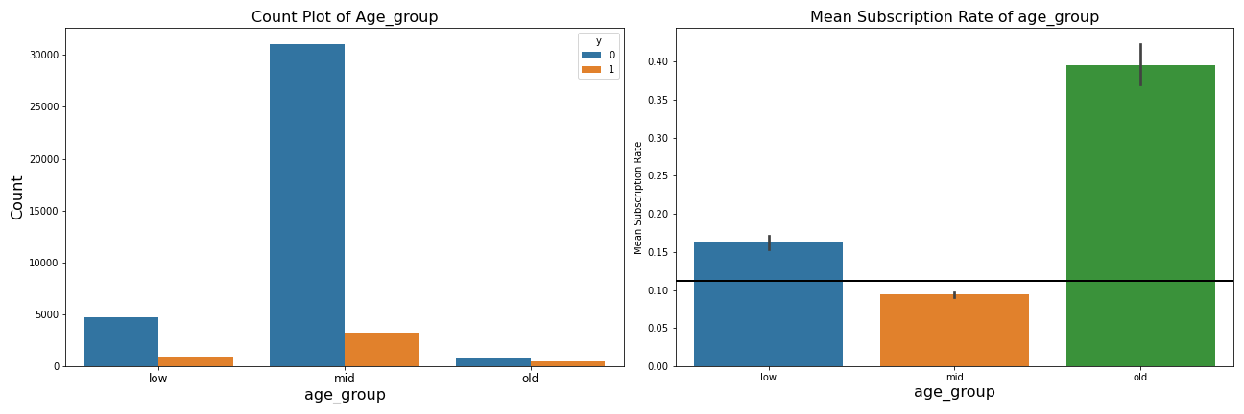
年紀 (Age) – 特徵工程

Slide 13
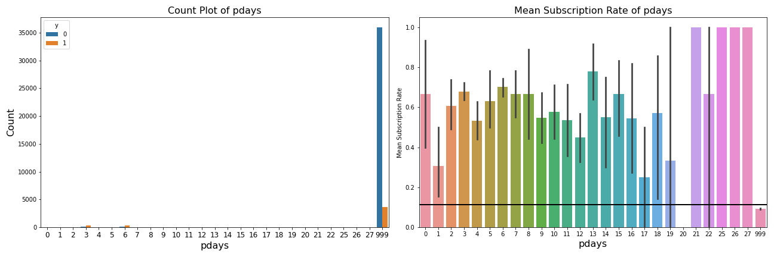
間隔天數(Pdays)

Slide 14
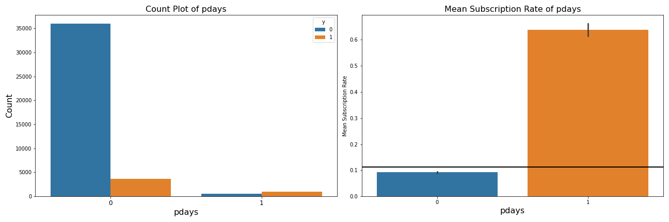
間隔天數(Pdays) – 特徵工程

Slide 15
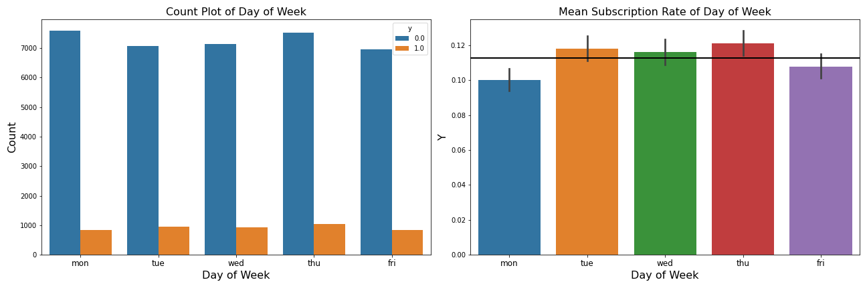
星期幾 (Day of Week)

Slide 16
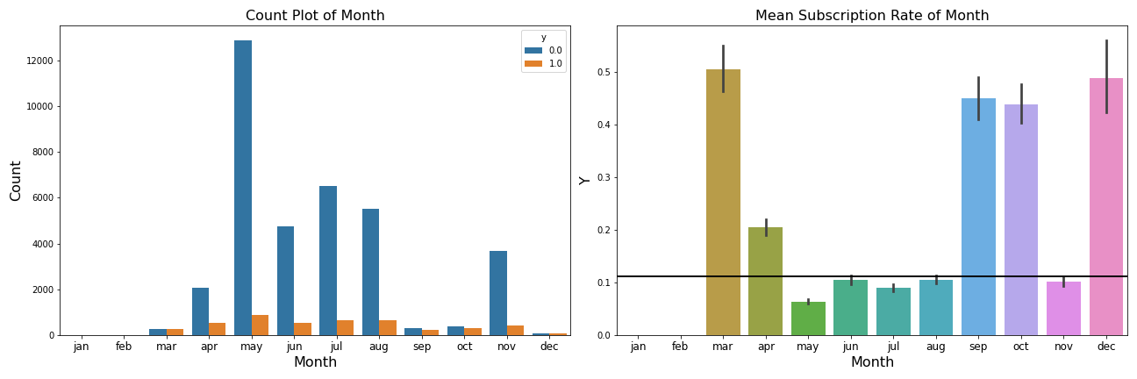
認購月份 (Month)

Slide 17
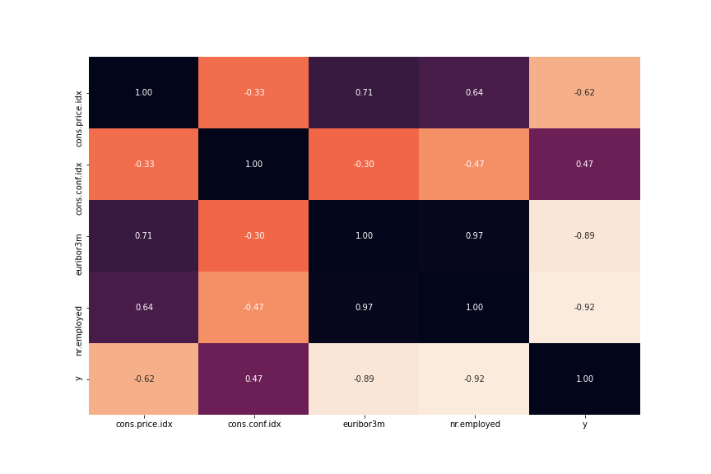
環境變數對目標的影響

Slide 18
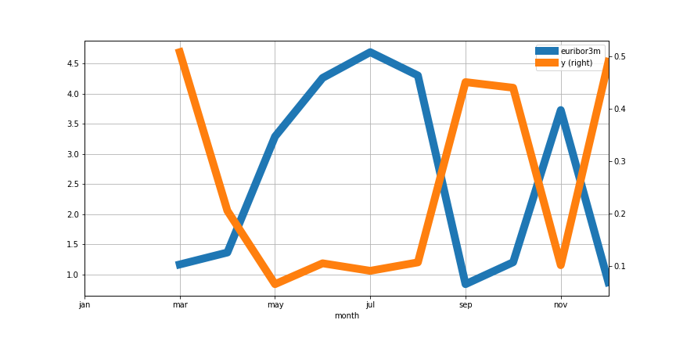
同業拆放利率(euribor3m)

Slide 19
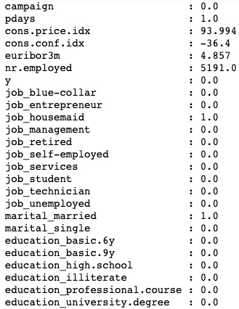
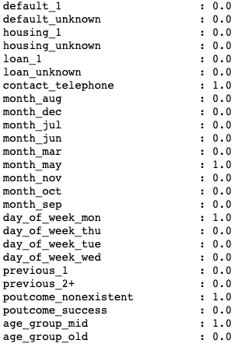
最終使用資料集 (N=51)
Train : Test = 0.75 : 0.25

Slide 20
評估方法 指標優化
TPR = Recall = TP / (TP+FN)
FPR = FP / (TN + FP)
AUC (Area Under Curve)
 | 0 | 1
0 | True Negative(TN) | False Positive (FP)
1 | False Negative (FN) | True Positive (TP)

Slide 21
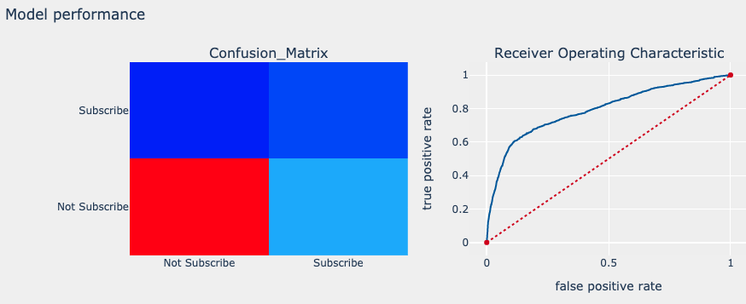
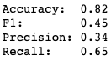
模型比較
邏輯斯回歸 (Logistic Regression)
閥值: 0.5
AUC: 0.74
336
409
749
7585
1454
2256

Slide 22
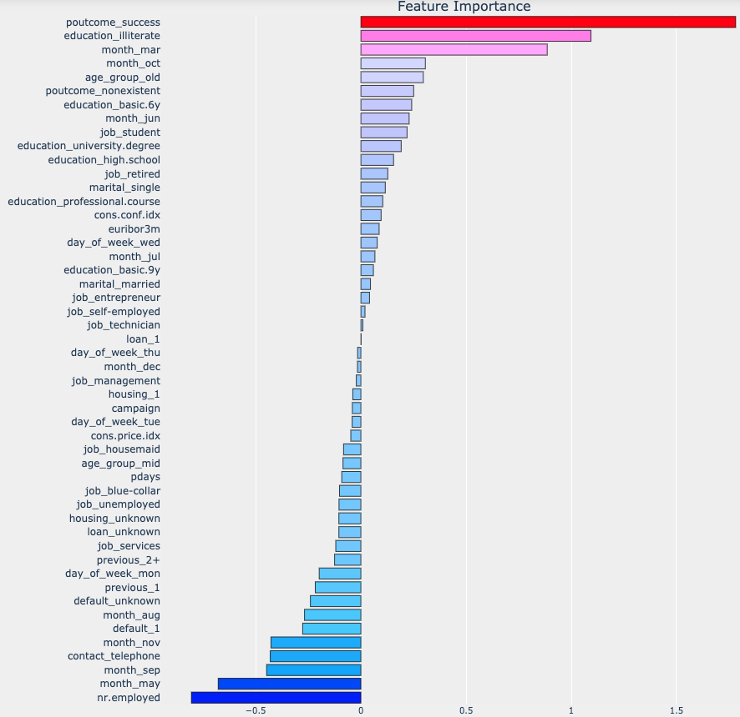
邏輯斯回歸 (Logistic Regression) 變數權重

Slide 23
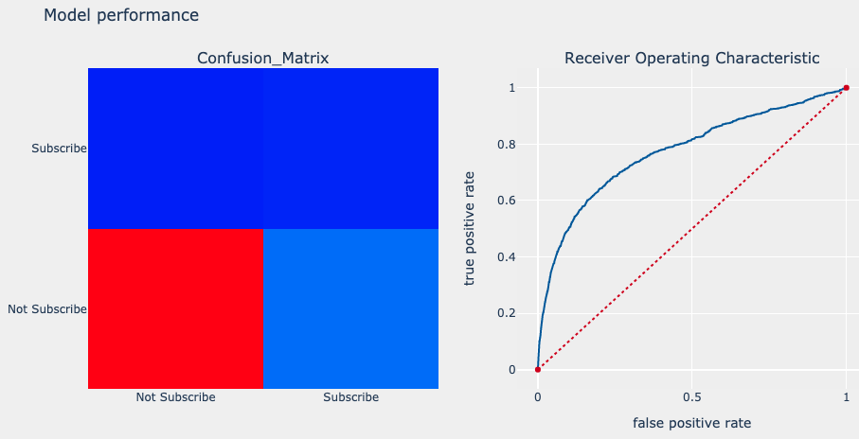
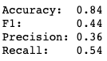
隨機森林決策樹 (Random Forest)
閥值: 0.10
AUC: 0.77
526
623
7962
1086

Slide 24
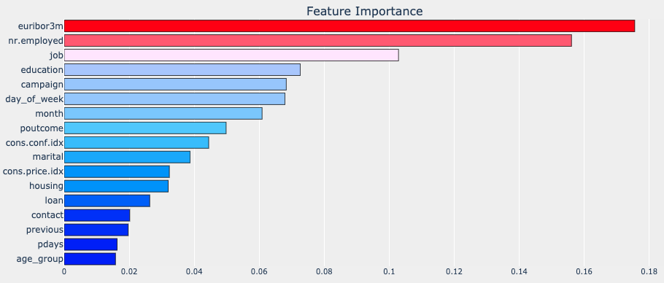
隨機森林決策樹 (Random Forest) 變數重要性

Slide 25
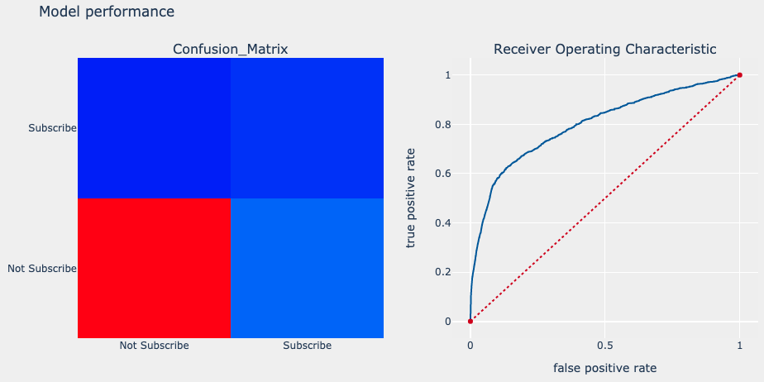
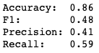
梯度上升決策樹 (Gradient Boosting Decision Tree)
閥值: 0.13
AUC: 0.80
467
682
8049
999

Slide 26
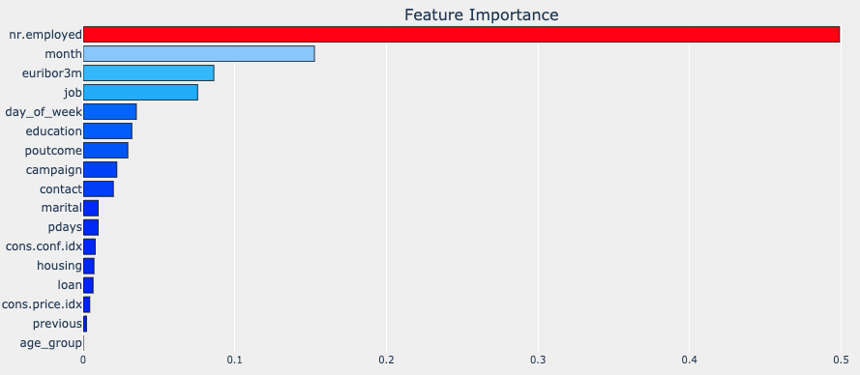
梯度上升決策樹 (Gradient Boosting Decision Tree) 變數重要性

Slide 27
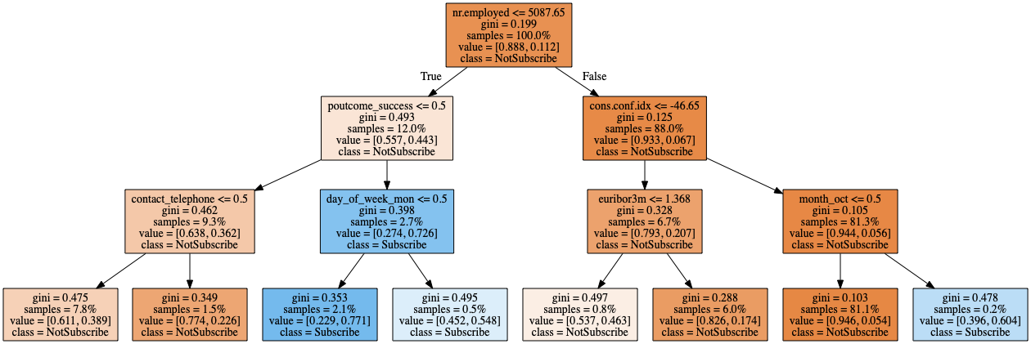
決策樹

Slide 28
客服準備撥打時的頁面
聯絡方式: (手機) 0800-036-599
客戶姓名: 國泰人
年齡: 20
工作: 學生
婚姻狀況: 單身
教育程度: 國中畢業
違約紀錄: 無
房子: 有
貸款: 無
此活動聯絡次數: 2
上次聯絡時間: 6
此活動前聯絡次數: 3
上次活動結果: 成功
持續時間: 361s
預測結果:
打!
07/04/2019 17:00

Slide 29
結論
銀行行銷活動預測很明顯的會與整個市場環境有著很大的關聯，我們是否能有效透過時間序列來預測市場的走向成為非常重要的一環，如消費者物價或信心指數會如何變動，都是我們可以用來提高行銷活動成效的重要指標。
因為遍佈各年齡層和不同的工作類別，我們需要去區分不同種類的用戶適合哪種行銷活動，可以透過質性或量性的調查來得知，建立強調個人化的行銷專案後也能透過A/B testing來驗證。
在資料搜集方面可以更加全面，能加入更多的特徵進行加工和選擇，例如能加入撥打時間，地區和與客戶的交談內容等等使我們能更暸解使用者行為。

Slide 30
Thank You!

